Slide 1
Metodologické aspekty vytváření a adaptace psychodiagnostických metod
Martin Jelínek

Slide 2
Nový nástroj nebo adaptovat existující?
Více než 58.000 záznamů v PsychTESTS (APA)
  existuje nástroj pro každý psychologický konstrukt?
  např. Statistics Anxiety Rating Scale
  Baloglu, M. (2002). Psychometric Properties of the Statistics Anxiety Rating Scale. Psychological Reports, 90(1), 315-325.
Adaptace nebo nový nástroj?
  efektivita a náročnost tvorby
  porovnatelnost výsledků
  uplatnitelnost výstupů
Důraz na adaptaci než na vytváření autorských nástrojů

Slide 3
Průvodce procesem adaptace
Zvyšující se důraz na kvalitu nástrojů (tedy i adaptací)
International Test Commission
  Dave Bartram, Nicola Hayes a další světové osobnosti
  gold standard pro adaptace psychologických testů
  soubor pravidel pro korektní provedení adaptace

Slide 4
Překlad ≠ adaptace
Přípravná fáze
Vývoj testu (překlad)
Ověřovací fáze
Dokumentační fáze

Slide 5
a) Přípravná fáze
Vyhodnocení vhodnosti adaptace
  posouzení překryvu definice a obsahu konstruktu v originální a cílové populaci
  posouzení přenositelnosti formálních (neobsahových) charakteristik administrace
Svolení autora (resp. držitele práv) nástroje
  záleží na kontextu situace
  komerční vs. nekomerční testy
    „That's totally fine. Thanks for asking and good luck with your research! John“
  některé časopisy explicitně vyžadují formální souhlas autora
    Request for Permission to Publish Content under Creative Commons Attribution Licence

Slide 6
b) Vývoj testu
Design procesu překladu
  metoda zpětného překladu (back-translation)
  metoda dvojitého překladu s expertním vyhodnocením (double translation and reconciliation by experts)
Ověření překladu
  porozumění překladu na cílové populaci
Pilotní studie
  ověření základních psychometrických charakteristik

Slide 7
c) Ověřovací fáze
Výběr vhodného vzorku z cílové populace
  velikost („Collect as large a sample as reasonable.“)
  složení („Choose representative samples of respondents whenever possible.“)
  relevance vzhledem k empirickým analýzám
Ekvivalence
  konstruktová (faktorově analytický přístup)
  položková (odlišné fungování položek)
  invariance měření (pro definované skupiny)
Reliabilita, validita, normy

Slide 8
Metodologicko-statistické postupy v ověřovací fázi
Evaluace faktorové struktury
  povaha dat (ordinální vs. kardinální)
  explorační vs. konfirmační přístup

Slide 9
Evaluace faktorové struktury
EFA nebo CFA?
STRUKTURA
NÁSTROJE
PODLOŽENÁ A OVĚŘENÁ
SPORNÁ
CFA
úspěšná
neúspěšná
EFA (+CFA)
STRUKTURA POTVRZENA
NÁVRH ALTERNATIVNÍ STRUKTURY

Slide 10
Evaluace faktorové struktury: Příklad z praxe
Sebeposuzovací škála depresivity pro děti (CDI)
  často využívaný nástroj ve výzkumu i v praxi
  autor metodu navrhl na základě klinických zkušeností
  5 dimenzí (špatná nálada, interpersonální potíže, nevýkonnost, anhedonie, snížené sebehodnocení), celkem 27 položek
  položkový formát: 3 verbálně zakotvené úrovně vlastnosti (skórováno 0 až 2)
    Nikdo mě nemá doopravdy rád.
    Nevím, jestli mě má někdo doopravdy rád.
    Někdo mě má opravdu rád.
  adaptace do 23 jazykových variant
    empiricky odvozená struktura se značně lišila

Slide 11
Evaluace faktorové struktury: Příklad z praxe
N = 1515 adolescentů
Soubor náhodně rozdělen do dvou podsouborů
  N1 = 515 (pro potřeby EFA)
  N2 = 1000 (pro potřeby CFA)

Slide 12
Evaluace faktorové struktury: Příklad z praxe
EFA
  počet faktorů? Courtney (2013)
  korelované či nekorelované faktory?
  výsledek na českých datech; pravděpodobně 4 faktory:
    Jádrové depresivní symptomy (Pořád jsem smutný.)
    Self-esteem (Vypadám hrozně.)
    Nevýkonnost (Ve škole mi to nejde.)
    Sociální anhedonie (Vůbec nechci být mezi lidmi.)
CFA
  volba indexů shody s daty (nejčastěji používán CFI, RMSEA)
  struktura potvrzena

Slide 13
Invariance měření
Soubor statistických postupů sloužících k ověření psychometrické ekvivalence konstruktu napříč skupinami
Víceskupinová konfirmatorní faktorová analýza
Série kroků:
  konfigurální invariance
  metrická invariance
  skalární invariance

Slide 14
Konfigurální (non)invariance

Slide 15
Metrická (non)invariance

Slide 16
Skalární (non)invariance

Slide 17
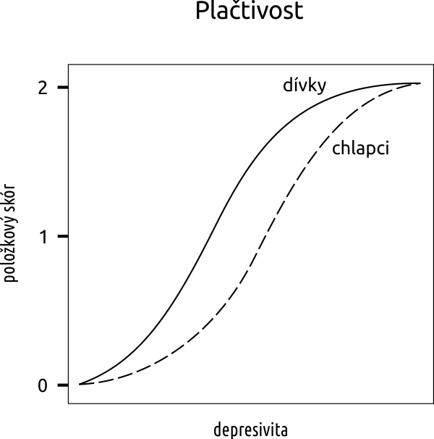
Odlišné fungování položek
DIF (differential item functioning)
  zejména v oblasti výkonových testů
  k odlišnému fungování položek dochází tehdy, pokud odlišné skupiny osob (definované na základě např. pohlaví či etnicity) mají různou pravděpodobnost správné či diagnostické odpovědi při kontrole úrovně měřeného rysu

